Slide 1




Slide 2

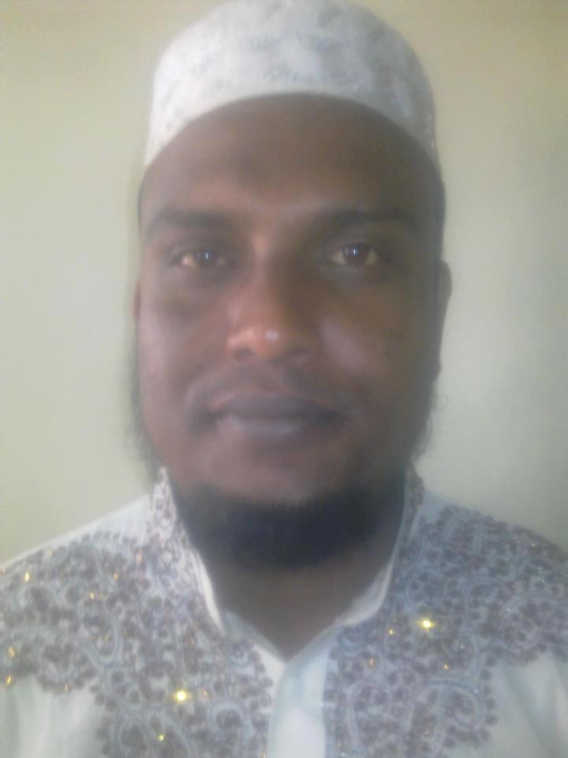

পরিচয়
মোঃ জাহিদুল ইসলাম বি,এ এম,এ. কামিল (হাদিস,ফিকহ) অল ফার্স্ট ক্লাস
আই ডি - ২০
প্রভাষক
আরবী বিভাগ
দাউদিয়া গৌছ উদ্দিন সিনিয়র মাদরাসা
দক্ষিণ সুরমা, সিলেট ।
কল - ০১৭১৪-২২৬৪৮৭,০১৯১১০৭৭৭৩৮
ই-মেইলঃ - ahmed_jahedul@yahoo.com

Slide 3

পাঠ পরিচিতিঃ-
শ্রেণীঃ- আলিম ২য় বর্ষ
বিষয়ঃ- আরবী ১ম পত্র
অধ্যায়ের নামঃ ধনী ও দরিদ্র
ইউনিটঃ ৯ম
ছাত্র/ছাত্রী সংখ্যাঃ ৮০
সময়ঃ ৬০ মিঃ
الغنيئ والفقير
জাহিদ

Slide 4
শিখন ফল
এ পাঠ শেষে শিক্ষার্থীরা -
১.লেখক “মোস্তফা লুতফী আলমানফালুতি”এর পরিচিতি বলতে পারবে ।
২.“ধনী ও দরিদ্র”প্রবন্ধটি বিশুদ্ধ ভাবে পড়তে পারবে ।
৩.নতুন শব্দের অর্থ ও বাক্য রচনা করতে পারবে ।
৪.“ধনী ও দরিদ্র”প্রবন্ধের সারাংশ আলোচনা করতে পারবে ।
জাহিদ

Slide 5
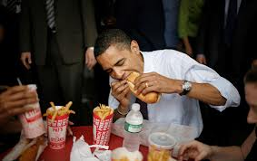

Slide 6
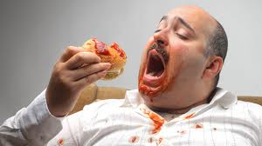

Slide 7
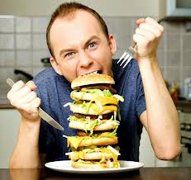

Slide 8
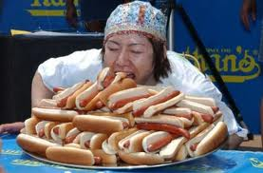

Slide 9


Slide 10
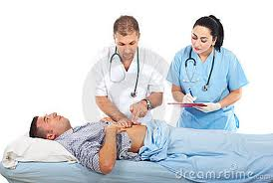

Slide 11
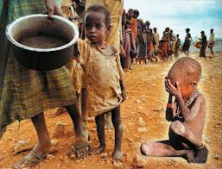

Slide 12
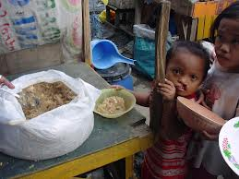

Slide 13
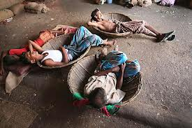

Slide 14
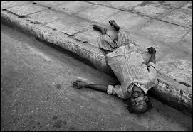

Slide 15
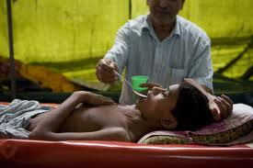

Slide 16
পাঠ শিরোনামঃ-
ধনী ও দরিদ্র
الغنيئ والفقير
জাহিদ

Slide 17
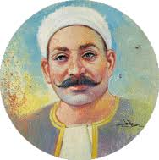
শিখন ফল-১
কায়রোর জামে আজহার
তিনি নম্র,ভদ্র ও মেধাবী স্বভাবের লোক ছিলেন ।
৯ বছর বয়সে কুরআন মুখস্ত
উপন্নাস আল ইবারাতু, আন নাজারা অন্যতম ।
জন্ম
১৮৭৬
মূত্যু
১৯২৪

Slide 18
বোর্ডের কাজ
জাহিদ

Slide 19
শিখন ফল-২
আদর্শ পাঠ
সরব পাঠ
জাহিদ

Slide 20
শিখন ফল-৩
(দলগত কাজ)
নতুন কিছু শব্দের অর্থ ও বাক্য রচনাবলীঃ-
শব্দ
অর্থ
বাক্য রচনা
سقما
ما شكا واحد سقما
রোগ
الالم
ব্যথা
ما شكا واحد منهمالا الما
شكي
অভিযোগ
ما شكا واحد منهماسقماولا الما
البطنة
অতিভোজনে পেটপীড়া
فشكا الي البطنة
فضل
অতিরিক্ত
لو اعطي من الطعام فضلاالغني
لاالما البطنة

Slide 21
মূ ল্যা য় ন
‘ক’
‘খ’
১। ধনী ও দরিদ্রের সংজ্ঞা দাও ।
২। ভোজনের আলোকে ধনী ও দরিদ্রের পরিনতির কারণ বর্ণনা কর ।
৩। লেখকের আলোকে ধনী ও দরিদ্রের অবস্থা থেকে ফলাফল বিশ্লেষণ কর ।
৪। ’ক’ও ‘খ’ চিত্রের আলোকে তা মূল্যায়ন কর ।
জাহিদ

Slide 22
বাড়ীর কাজ :
নিম্নের বাক্যের শূন্যস্থান পুরণ করঃ-
١.فادهشني اني رايته واضعا يده.........
٢.ما ضنت السماء.........ولا شحت الارض
٣.وما حياة في نظرالحي باثمن قيمة من...........
জাহিদ

Slide 23

ধন্যবাদ
জাহিদ

Slide 24
ফ্লাশ ব্যাক
স্বাগতম
পরিচিতি
পাঠ পরিচিতিঃ-
শিখন ফল
পূর্বজ্ঞান যাচাই
পাঠ শিরোনাম
শিখন ফল ১
শিখন ফল ২
শিখন ফল ৩
বোর্ডের কাজ
মূল্যায়ন
বাড়ীর কাজ
ধন্যবাদ

